Slide 1
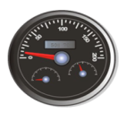
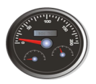

系统池管理——能源优化
系统池
根据能源优化的配置，将分散的活动分区整合到少量的服务器
将目前没有负载运行的系统关闭

Slide 2
云计算关键概念
IBM Confidential

Slide 3
云计算中的概念
虚拟化(Virtualization)
Hypervisor
伸缩性和可扩展性(Elasticity and scalability)
分配和回收(Provisioning and deprovisioning)
多租户(Multitenancy)
API
账单和计量(Billing and metering of services)

Slide 4
云计算中的概念
虚拟化(Virtualization)

Slide 5
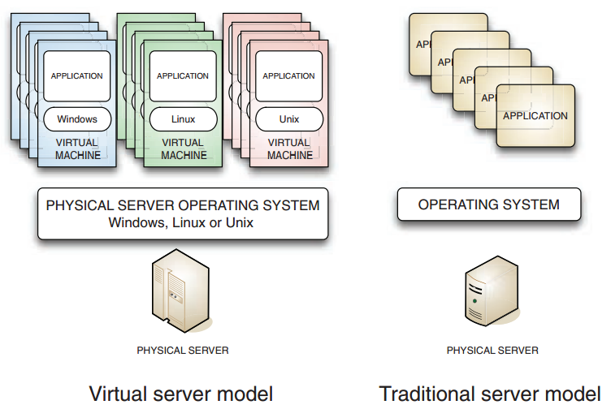
虚拟化
虚拟化是从物理资源到逻辑资源的一种思维转换
  将IT资源当作逻辑资源来使用，而不是孤立的物理资源
虚拟化可以将一些资源整合成需要的虚拟环境
  CPU
  内存
  存储
  网络
虚拟化可以让一个物理资源成为多个虚拟资源
  虚拟资源可以拥有物理资源没有的特性

Slide 6
虚拟化的特点
分区
  对可用的资源进行划分，让多个应用和OS运行在单个的物理机上
隔离
  虚拟机之间完全和别的主机和虚拟机隔离
封装
  将虚拟机的整个状态都封装在与硬件无关的文件中

Slide 7
什么可以被虚拟化？
可用来虚拟化的资源：
  硬件
  网络
  存储
  操作系统
  应用程序
  数据

Slide 8
IBM 40年领先的虚拟化技术
1967
1973
1987
1997
2001
2004
2008
2009
IBM develops Hypervisor that would become VM on the mainframe
IBM
发布第一台可以实现硬件分区的服务器
IBM
首次在主机上采用路逻辑分区LPAR
开始设计基于POWER的 LPAR 设计
LPAR功能被加入POWER4 UNIX服务器上
Advanced POWER Virtualization ships
IBM
宣布
PowerVM
IBM
宣布
VMControl
采用IBM虚拟化技术实现服务器集中的TCO分析
费用 | 预计节省 | 分析
维护成本 | 69% - 76% | 服务器数量的减少降低了维护所需费用
软件 | 65% - 69% | 更少的服务器数量以及更少的CPU数量，显著降低软件的许可费用、升级和服务费用
人工 | 31% - 45% | 更少的服务器数量和简化的IT架构 自动化的管理工具
运营成本 | 52% - 61% | 节省机房空间 、空调、用电等。
Notes:
IBM has a long history of leadership in the area of virtualization. This is not a new technology – it has been around since 1967 on the mainframe, and was first developed for the POWER processor back in 1997. Since then we have been refining the technology to make it more reliable, scalable and better server your business needs.
1967 IBM develops hypervisor that would eventually become VM on the mainframe
1973 IBM announces S/370 model 158 and model 168, the first two machines to do physical partitioning
1987 PR/SM is announced (LPAR on the mainframe)
1990 ES/9000 family is announced. This is the last IBM mainframe to support physical partitioning
1997 POWER LPAR design begins
1999 System i LPAR announced
2001 System i ships sub-processor LPAR support / System p ships whole processor LPAR support
2001 LPAR introduced in POWER4™ with AIX ™ V5.1
2004 MicroPartitioning LPAR and Virtual I/O with POWER5™ and AIX V5.3

Slide 9
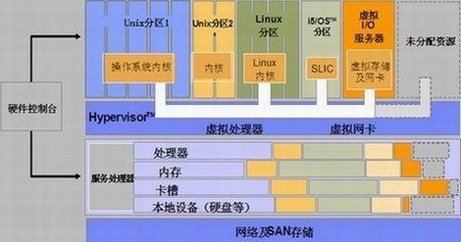
逻辑分区技术
逻辑分区是在逻辑上划分单个系统所需的 CPU、内存和 I/O 资源，实现在一台物理服务器上创建多个逻辑服务器（逻辑分区）。与硬件分区必须以物理单元板为 CPU 分配单位所不同，逻辑分区对 CPU 的划分粒度要精细得多，可以以少于 1 颗物理 CPU 为粒度（最少可以到 1/10 颗物理 CPU）。每个逻辑分区相互独立，拥有自己的逻辑 CPU、内存和 I/O 等设备，可以同时运行完全不同的操作系统，如同时运行 UNIX,、Linux,、i5/OS 等。此类分区技术是在系统的微码级别实现的。

Slide 10
逻辑分区技术
同一台物理主机上支持多个操作系统
逻辑分区支持在同一台物理主机上同时支持多种操作系统，或是相同操作系统的不同版本。分区与分区之间相互独立，互不影响。因此，个别分区的操作系统环境出现问题不会导致整个物理主机不可用。
可灵活调配 CPU 的微分区
微分区允许多个分区共享一组物理处理器（Shared Processor Pool）。一个分区可以以 1/10 的物理处理器资源来分配。Hypervisor 基于工作流量调节分配给每个微分区的 CPU 处理能力。通过参数调优，系统管理员可以控制每个微分区可以使用的CPU处理能力的上限值。
动态性
动态特性是指可以动态地添加、删除分区中的系统资源，或在分区之间移动系统资源，例如 I/O 适配器、CPU、内存等资源，而不需要在修改前后重新启动系统或分区。技术人员可以在需要时将资源动态分配到需要的地方，动态地调整整个系统的硬件资源分配，平衡所有分区的硬件，使整个系统的硬件资源得到合理的分配，充分发挥整体系统性能及提高资源使用率。
虚拟 I/O
虚拟 I/O 技术支持存储资源虚拟化和网络资源虚拟化。虚拟 I/O 服务器是一个特别的分区，用于提供 I/O 资源的共享，即将虚拟存储和虚拟网络资源提供给虚拟 I/O 客户机分区使用。

Slide 11
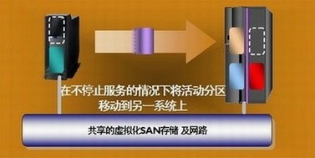
逻辑分区技术
逻辑分区在不同物理主机之间的动态迁移
这一特性允许一个活动的逻辑分区动态地从一台物理主机迁移到另一台物理主机上，在迁移的过程中，不需要中止分区中正在运行的应用，应用只经历瞬时停顿（几秒钟）。分区迁移将源系统（指定的 LPAR）上的所有运行环境迁移到目标系统，包括内存数据、处理器的运行状态、连接的所有虚拟设备、以及正在使用的客户连接等。
逻辑分区的动态迁移功能可以给客户带来以下好处：
减少计划性停机。如果需要对一台服务器进行计划内的维护，像增加硬件、安装软件、安装补丁等操作，可以通过此功能将活动的逻辑分区动态地迁移到其它服务器上，而不需要停止业务。
动态调整服务器工作负载。根据每个业务的工作负荷，通过此方法可以动态地平衡各个服务器的运行能力，将负载高的服务器上的应用分区动态地迁移到负载小的服务器。
给服务器整合带来更大的方便，动态的将分散的各个应用系统迁移到高性能的服务器上，在不影响服务的前提下，完成服务器的整合。。

Slide 12
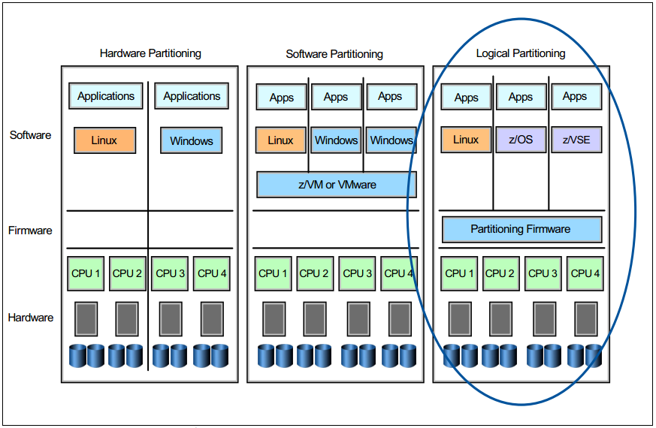
服务器虚拟化技术分类
硬件分区受到限制很多,发展有限; 因此采用硬件分区技术将越来越少;
固件分区技术会成为主流虚拟化实现的方式, 能提供丰富功能，灵活性，可用性;
软件分区技术将主要被重视操作系统层整合的客户采用;
Notes:
Hardware partitioning divides a server into fractions, each of which can run its own OS.
Hardware partitioning was provided on mainframes in the 60’s and 70’s but fell into disuse, and was dropped, in the 80’s because it is coarse and it cannot provide more virtual resources than there are physical ones.
Hypervisors overcome these limitations by timesharing physical resources.
Hypervisors will be the dominant approach in the industry.
IBM has the best hypervisors – zSeries, pSeries, iSeries.
The best hypervisor for x86 servers today is VMware, but it lags z/i/p in three areas:
Performance efficiency (70-90% - trapping and mapping overhead)
Virtual server scalability (barely a 4W, whereas pSeries supports virtual 64W)
RAS (to be discussed later)
Issues 1 and 2 will be overcome in the next year or so through exploitation of new hardware features from Intel and AMD, plus increased use of paravirtualization. Issue 3 will persist much longer.
Microsoft will integrate its hypervisor with Windows, much as it did the browser.
Xen came about so that Linux would not be disadvantaged. Linux distributors have become to include Xen in their distributions.

Slide 13
Hypervisor

Slide 14
Hypervisor
一种允许多个OS并行运行在同一个计算机系统上的软件
软件或者固件中的薄代码层
系统虚拟化中最主要的技术选择
可以直接访问：
  内存
  数据存储
  处理能力
  网络链接

Slide 15
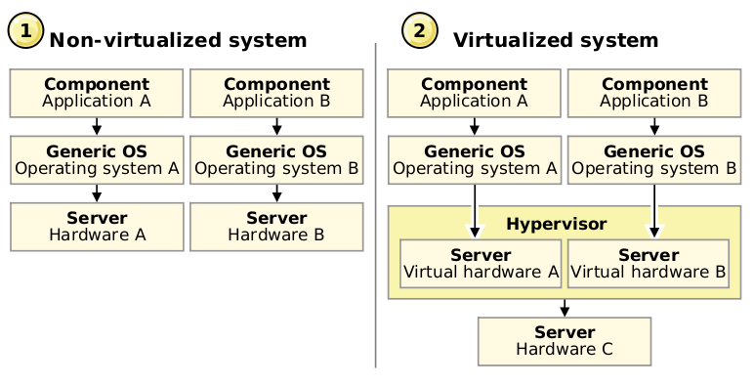
非虚拟化系统VS虚拟化系统

Slide 16
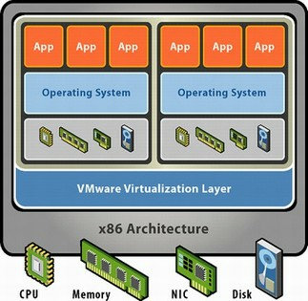
基于 X86 平台的虚拟机技术
针对 x86 架构的服务器可以通过 Vmware、Xen、KVM、Hyper-V 的虚拟机技术实现逻辑分区的功能，在单一的 x86 架构的硬件平台上并发地运行多个操作系统，如 Windows（NT，2K，2003）、Linux（RedHat, SuSE）、Novell Netware、Sun Solaris 和 Free BSD x86 等。通过这一功能可以将不同的应用部署在同一台物理服务器上，相互之间具有安全的隔离性，不受病毒或者某个应用引起的系统崩溃的影响。从而实现众多中小应用的整合，充分均衡硬件资源，实现资源的最佳优化，彻底改变服务器利用率不高的问题。
基于 VMware 的虚拟化

Slide 17

Virtual
Resources
Virtual
Resources
Sharing
Aggregation
Resources
Resources
Examples: LPARs, VMs, virtual disks, VLANs
Benefits: Resource utilization, workload
manageability, flexibility, isolation
Examples: Virtual disks, IP routing to clones
Benefits: Management simplification,
investment protection, scalability
Resource
Type Y
Virtual
Resources
Virtual
Resources
Emulation
Insulation
Resource
Type X
Resources
Resources
Add, Replace,
or Change
Examples: Arch. emulators, iSCSI, virtual tape
Benefits: Compatibility, software investment
protection, interoperability, flexibility
Examples: Spare CPU subst., CUoD, SAN-VC
Benefits: Continuous availability, flexibility,
software investment protection
Notes:
Virtualization provides four basic capabilities:
Sharing – most people think of this. Give every user their own. Pervasive. Better utilization. Can apportion resource, give more to one than another. Can create dynamically, etc.
Aggregation – opposite of sharing: example is virtual disks. One bigger than any, or sum of all disks you own – why? Investment protection; not sensitive to what you own right now; an enduring thing. Another example: mgt simplification from making many things look like one.
Emulation: Software packages exist that emulate mainframe or SPARC on x86. Or iSCSI: virtual SCSI bus on IP network. Virtual tape built on disks.
Insulation: User is not impacted by changes to physical resources . Examples: Spare CPU substitution. p & zSeries – if CPU has recurring errors, can replace with a spare.
This is why there’s a major role with IT infrastructure

Slide 18
伸缩性和可扩展性(Elasticity and scalability)

Slide 19
弹性和可扩展性(elasticity and scalability)
弹性（伸缩性）是一种可以根据用户的计算需求，实时增加和减少计算资源的能力。云计算服务供应商根据使用量提供服务。Elasticity is dynamic property that allows the system’s scale to be increased on-demand while the system is operational. For instance, a system design is elastic if it can scale from 10 servers to 20 servers (or vice-versa) on-demand
  扩展能力
  有时候被称为Right-sizing
可扩展性可以：
  根据增长的需求scale up
  当资源不再需要的时候，scale down
  用户只需要按照使用量付费
Scale vertically (or scale up) means to add resources to a single node in a system, typically involving the addition of processors or memory to a single computer. To scale horizontally (or scale out) means to add more nodes
to a system, such as adding a new computer to a distributed software application

Slide 20
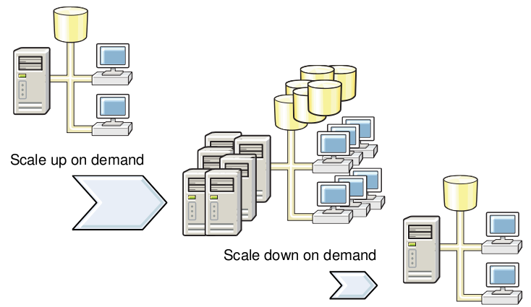
对资源的伸缩利用

Slide 21
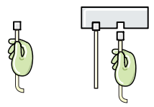
资源的分配和回收(Provisioning and deprovisioning)
分配资源给用户和软件
  分配系统控制资源的分配到用户
  分配系统控制资源分配给应用
从用户和应用收回资源
  硬件
  软件
自服务
  计算
  存储
  软件
  流程
  其他资源
减少很多时间的延误

Slide 22
多租户

Slide 23
多租户(multitenancy)
云必须能够在共享的同一资源上，同时给多个用户提供服务
SaaS中的多租户
  简单模式----每个用户自己独立的资源。相对来说，不够高效
  精细模式----所有的资源是共享的，但用户的数据和访问能力被隔离在应用之中
PaaS中的多租户
  在虚拟化的帮助下，用户独立的运行自己的代码
  权限控制和定制化

Slide 24
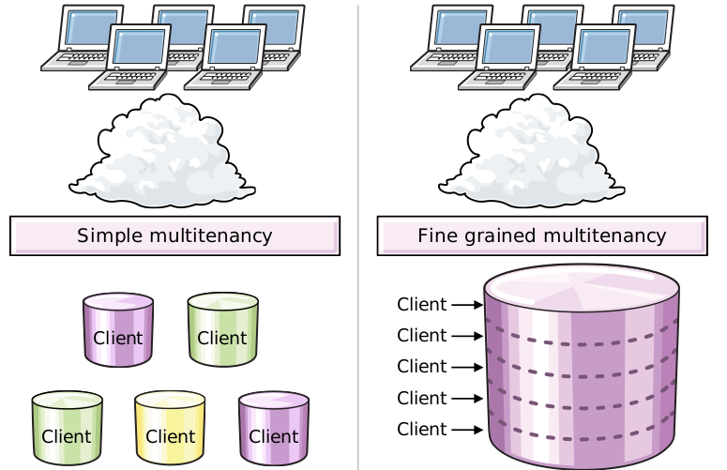
租户类型

Slide 25
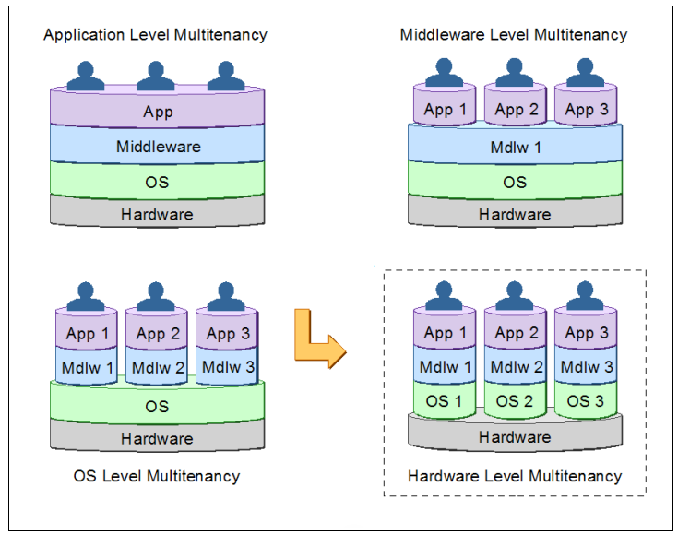
各种层次的multitenancy

Slide 26
API

Slide 27
API
云计算服务应该有标准的API
接口中定义多个APP和数据源之间如何通信
  多个APP通信
  多个数据源通信
目前不同的云计算供应商在开发不同的API
云计算API目前还没有标准化
  避免被某一云计算供应商的API所限制
  SOAP和REST API应该被集成

Slide 28
账单和计量服务
(Billing and metering)

Slide 29

账单和计量服务(Billing and metering)
云服务的使用通过计量服务来跟踪，以计算用户费用
  自动化的账单服务
  用户应该能监测资源使用量
账单服务应该能记录：
  用户数量
  被使用的容量
  服务的使用情况

Slide 30
系统池管理

Slide 31

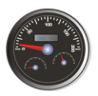

虚拟化平台的演化
像管理单一系统一样来管理系统池
更多的虚拟，更少的管理
迁移
SW
SW
SW
OS
OS
OS
应用软件
操作系统
Virtual Server
Virtual Server
Virtual Server
Virtualization
优化了 ….
可用性
性能
能源
处理器
内存
存储
网络
处理区
内存
存储
网络
服务器
Servers
虚拟服务器
Virtual Servers
系统池
System Pools

Slide 32
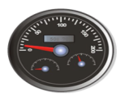
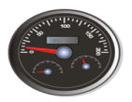
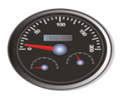
系统池管理——优化映像部署
映像库
部署
SW
抓取
OS
meta-data
SW
SW
SW
SW
OS
OS
OS
OS
工作负载 (VSC)
meta-data
meta-data
meta-data
meta-data
复合映像表示需要多个虚拟机相互配合的工作负载
系统池的智能部署引擎优化映像部署

Slide 33
系统池管理——动态资源调整及工作负载迁移
SW
SW
SW
OS
OS
OS
虚拟机
虚拟机
虚拟机
虚拟机
虚拟化
虚拟化
处理器
内存
IO / 网络
处理器
内存
IO / 网络
共享存储
SW
SW
SW
OS
OS
OS
动态调节虚拟机资源分配
    从未使用的资源池中分配
    从其他虚拟机所占资源中分配
工作负载在服务器间迁移
    在目标机器中为迁移负载分配合适的资源，创建新分区
    将源分区内存中的数据拷贝到新分区中，启动新分区
    在源服务器释放源分区的资源

Slide 34





系统池管理——高可用工作负载
虚拟服务器在系统池的主机间进行迁移
  选择最佳主机
  支持单一以及全体虚拟服务器的迁移
将虚拟服务器从一个即将发生故障的主机中迁移出去
  即时响应预测到的主机故障，自动迁移虚拟服务器到合适的主机上，从而保障虚拟服务器上的应用程序持续运行
当主机发生故障时，重启虚拟服务器
  一旦主机发生故障，自动将虚拟服务器在合适的主机上重启，从而将对虚拟服务器造成的影响降到最低
工作负载的高可用性
  可选择启动或不启动
  自动化选项 = 建议(Advise) / 自动(Automate)
  建议 – VMControl 推荐可行方案，并需要用户确认
  自动化 – VMControl 自动操作所推荐的方案
系统池

Slide 35

Thank You!

